Slide 1
Budapesti Műszaki és Gazdaságtudományi Egyetem
Biomérnöki és vegyészmérnöki kar
ENZIMOLÓGIA
A papíripar és enzimei
Készítették:
Kereszty Flóra
Kiss Csaba
Pinczés Zsuzsanna
Rózsahegyi Alexandra
BUDAPEST, 2019. NOVEMBER

Slide 2
Papírgyártás

Slide 3
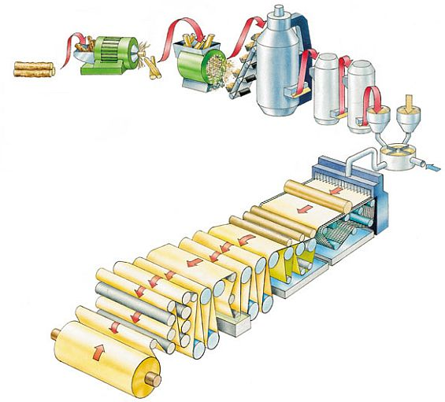
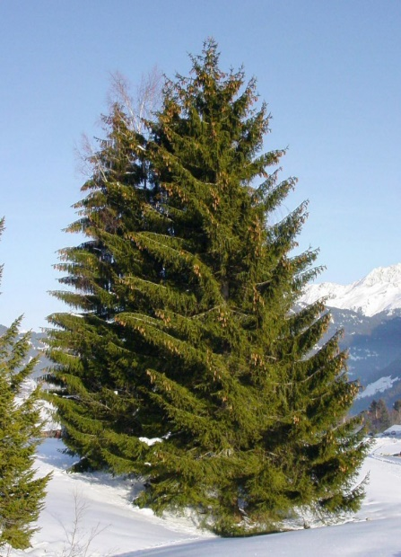
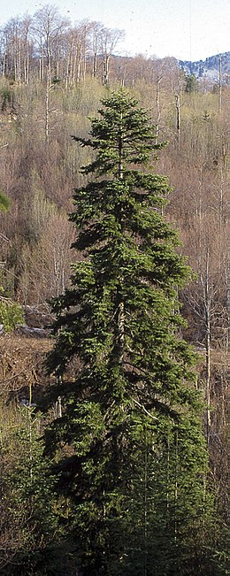
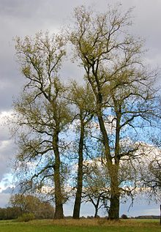
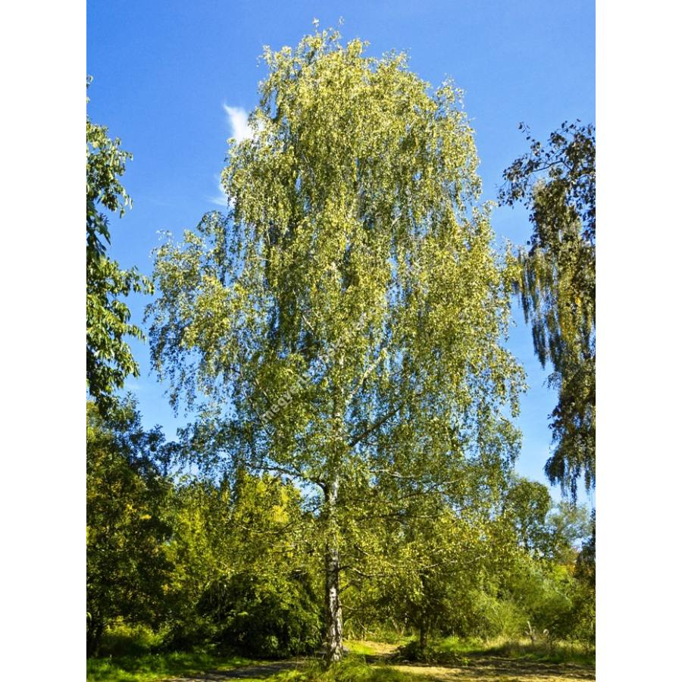
Papírgyártás
    A papír gyártási folyamatának három fő technológiai lépése:
    -alapanyag-előkészítés
    -lapkészítés a papírgépen
    -kiszerelés
Legfontosabb kiinduló anyaga a fa.
Egyes fenyőféléket (lucfenyő, jegenyefenyő, erdei fenyő)
Lombos fákat (nyárfa, nyírfa, bükk)

Slide 4
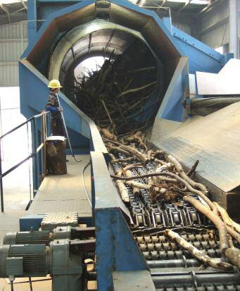
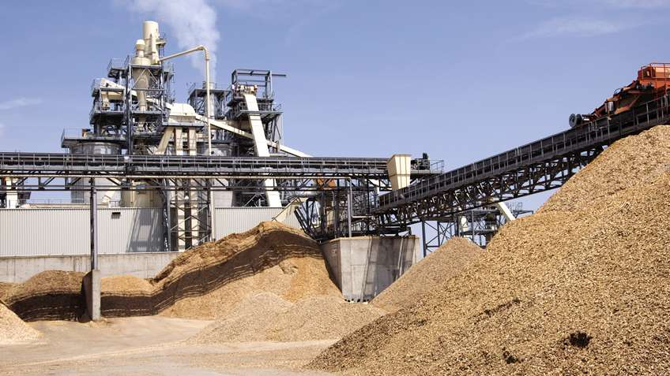
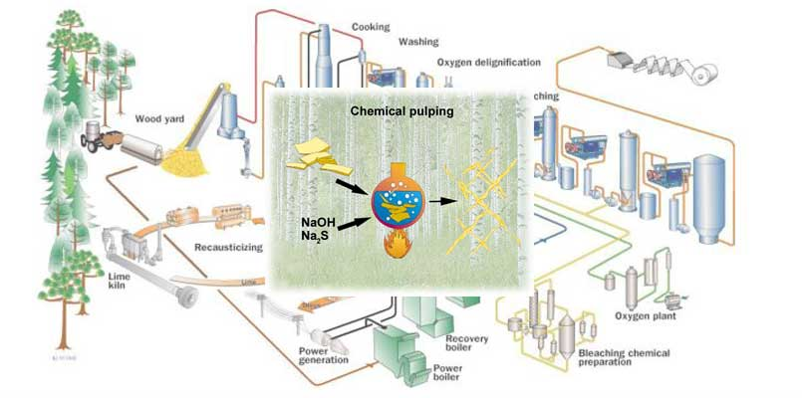
Alapanyag-előkészítés
Cellulózszálak kinyerése után adalékanyagokkal keverve papírpépet állítanak elő
1. fákat áztatják, majd hántolják
2. a faanyagot felaprítják, majd őrlik apró faforgáccsá
3. vegyi oldás során főzik nátrium-hidroxiddal, illetve nátrium-szulfiddal
4. a fehérítést régen klórral, manapság xilanázzal végzik
5. a foszlatás során a cellulózszálakat aprítása történik
6. adalékanyagok hozzáadása: kálcium-karbonát (töltőanyag), enyv, szerves alkoholfajták (nedvességtartóvá), gombaölő

Slide 5
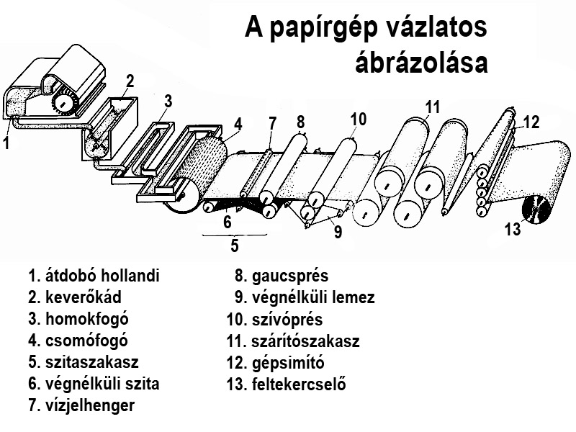
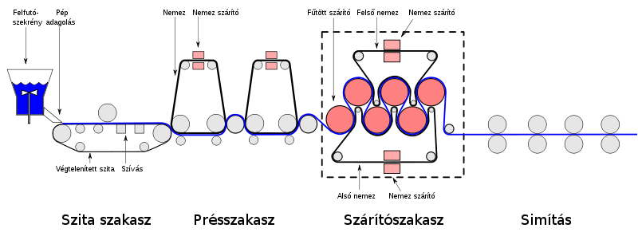
Lapkészítés a papírgépen
    A lapkészítés a papírgépen történik, ami sok elemből felépülő gépsor.

Slide 6
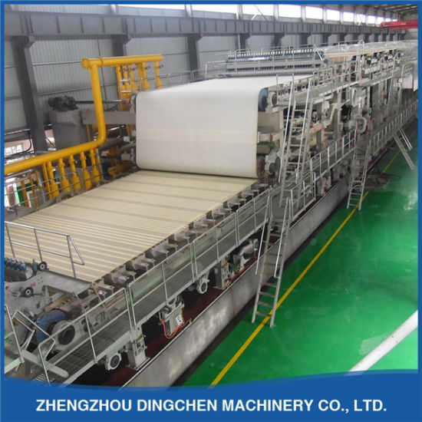
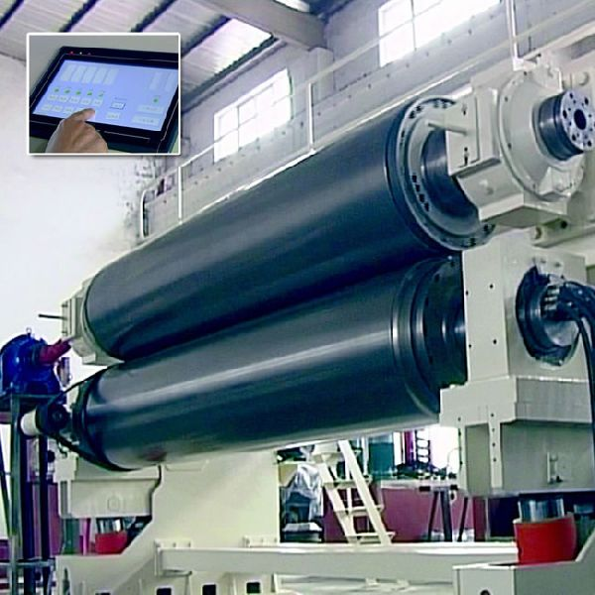
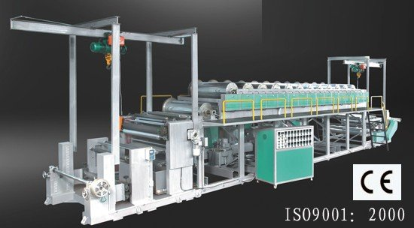
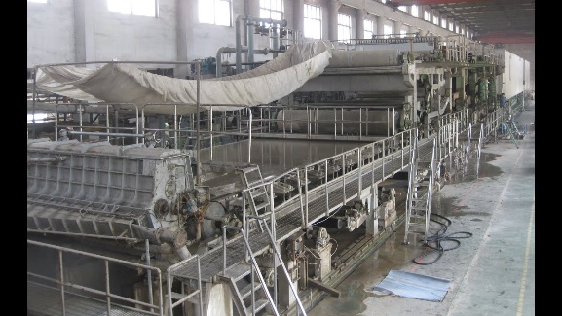
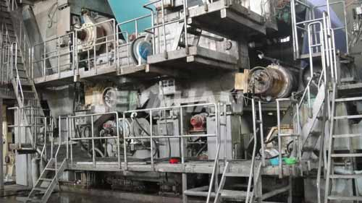
A technológia lépései
1. Felfutó-szekrény: nagy víztartalmú papírpépet keveri, majd adagoló juttatja a következő gépelem szitafelületére
2. Szita szakasz: a Fourdrinier-gép szitafelületű, hengerek között átvezetve a vizet kinyomják, szárítószekrénnyel segítik a folyadék távozását.
3. Présszakasz: szemben mozgó hengerek sorozata (papírpép víztartalma 40-45%)
4. Szárítószakasz: 40-70 gőzzel fűtött szárító hengert tartalmaz (víztartalom több, mint 90% eltávozott)
5. Vertikálisan elhelyezkedő acélhengerek sorozata közé vezetik a szalagot, simává teszik

Slide 7
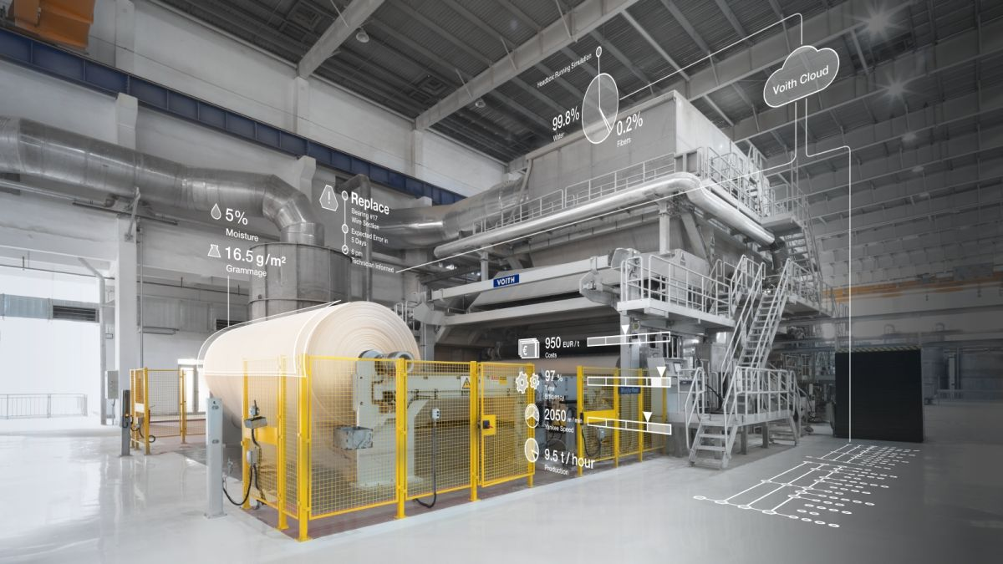
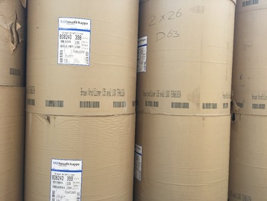
Kiszerelés
száraz papírt végül feltekercselik nagy papírtekerccsé
igény szerint méretre vágják

Slide 8
Enzimek és alkalmazásuk

Slide 9
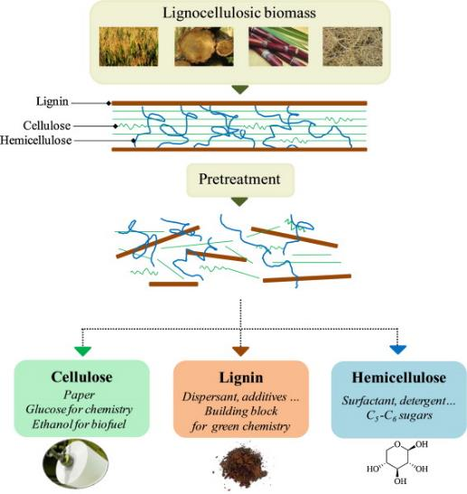
Eleinte: nyers keményítő módosítása
Papíripari enzimek elterjedése 1980-as évektől
Igény a pép tulajdonságainak javítására

Slide 10
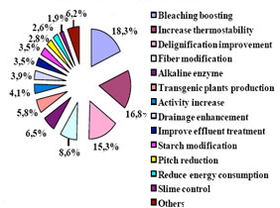
Lipázok
Xilanázok
Cellulázok
Lakkázok
Amilázok

Slide 11
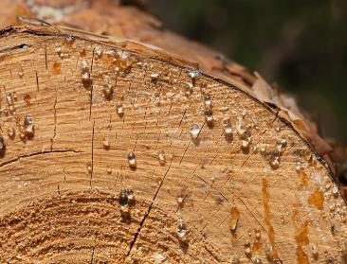
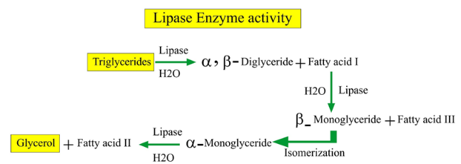
LIPÁZOK
1990-es évek közepétől használják
Az első papíriparban alkalmazott enzim
Papír minőség javul, fehérsége nő
Szennyvíz szennyezettség csökken
Gyanta kezelése
Gyanta
Zsírsavak
Gyantasav
Szterinek
Zsírsavak glicerin-észterei
Viaszok

Slide 12
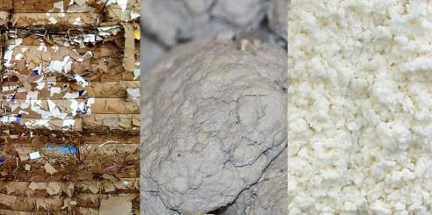
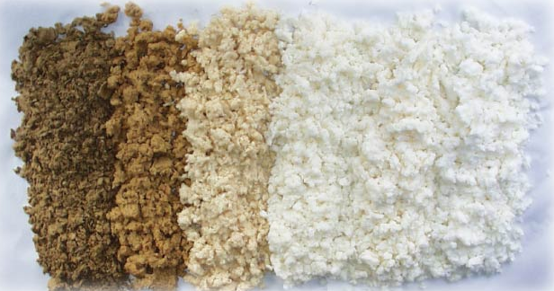
XILANÁZOK
papírfehérítés (paper bleaching)

Slide 13
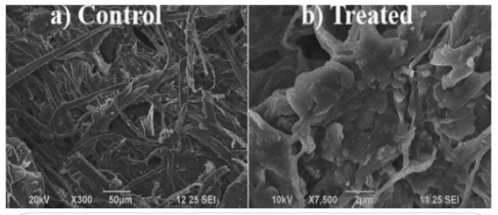
CELLULÁZOK
1942-ben Bacillus és Aspergillus nemzetségekből
Rostok felületének módosítása
Xilanázok és cellulázok együttes alkalmazása
Hidratáció csökken
Cellulóz mechanikai tulajdonságai nem változnak
Hosszabb kezelés rontja a rost tulajdonságait
Alkalikus-cellulázok - színtelenítésre
Clostridium
Cellulomonas
Thermomonospora
Trichoderma
Aspergillus
Kezeletlen és cellulázokkal kezelt rostok SEM képe

Slide 14
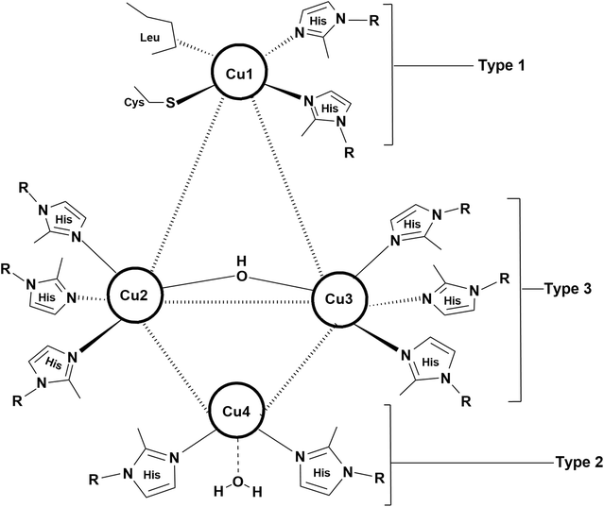
LAKKÁZOK
Lignolitikus-enzim, polifenol-oxidáz
Közvetlenül a lignint támadja
Fehér korhasztó gombákból
In vitro a lignin polimeráziációja nő
Egyéb mediátorok szükségesek (pl.: Coriolus versicolor – hidroxi-benzotrazol)
Színtelenítés!
Ascomycetes
Deuteromycetes
Basidiomyectes

Slide 15
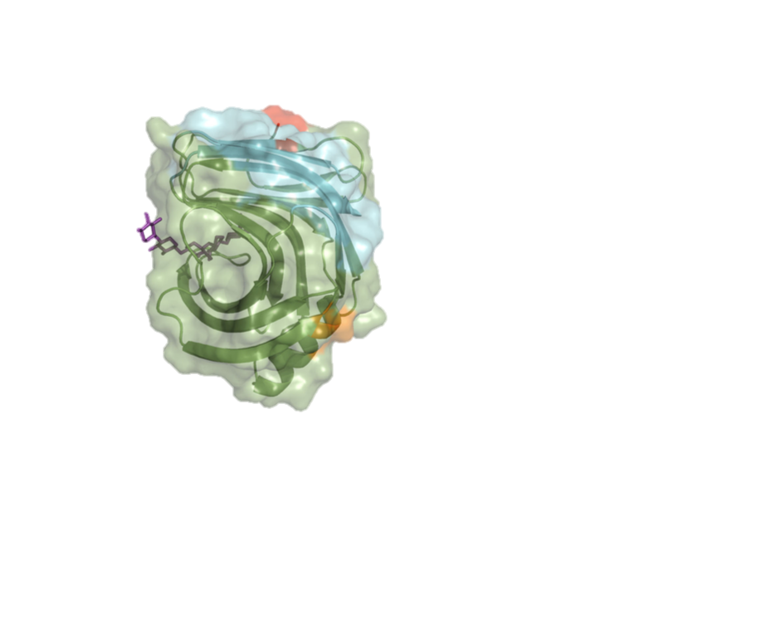
Xilanázok
EC 3.2.1.8
Papíripari alkalmazásuk

Slide 16
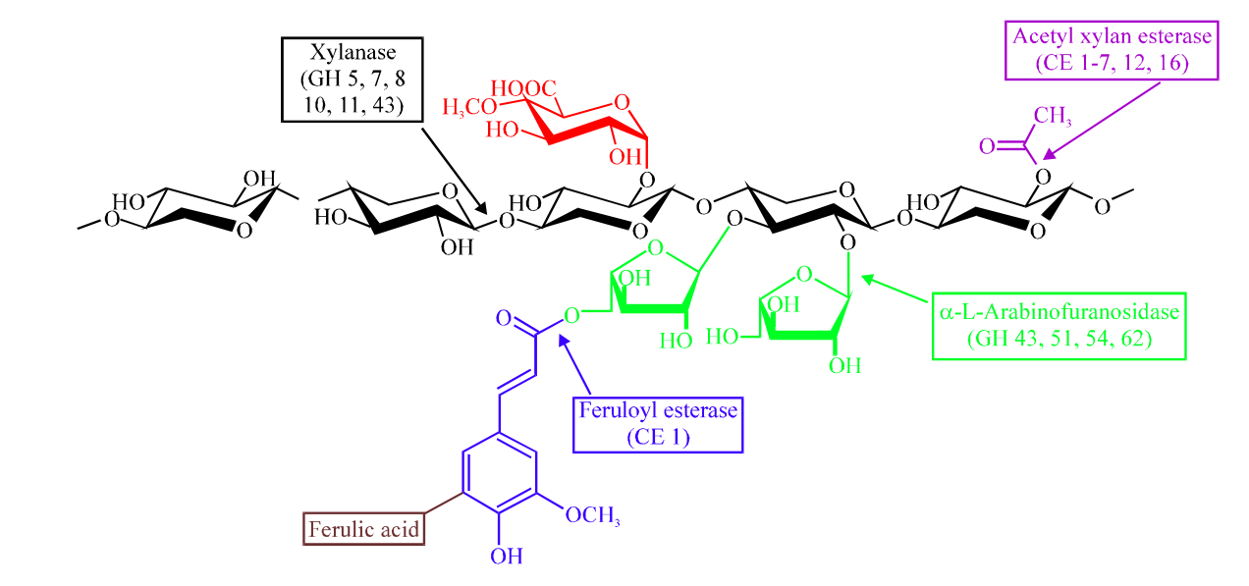
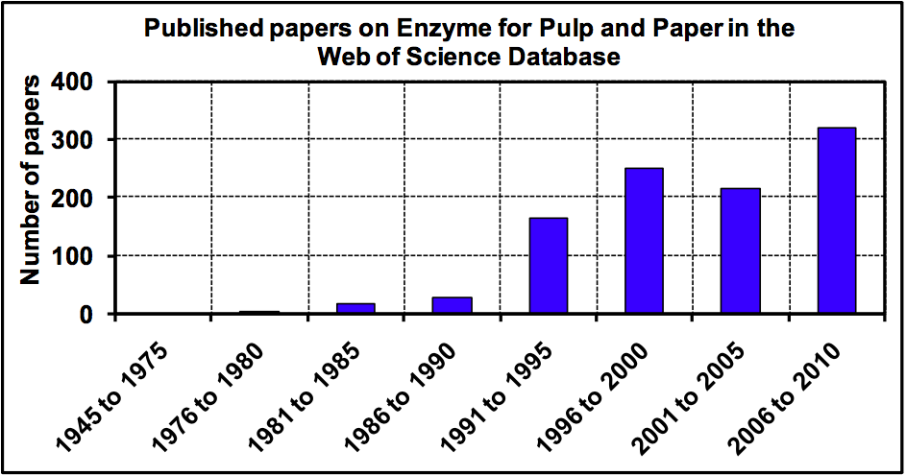
Papíripari enzimekkel kapcsolatos publikációk

Slide 17
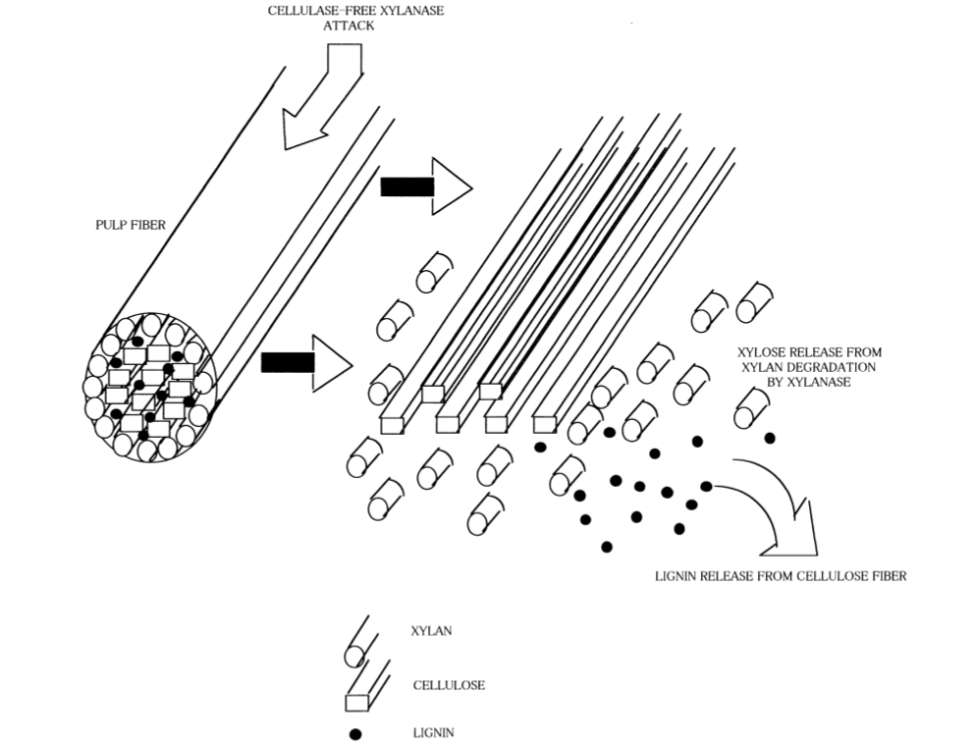
Cellulóz rost szerkezete
Mivel a xilanázok eltávolítják a xilán összekötőréteget a cellulózrostokban, megkönnyítik a lignin felszabadulását és végső soron javítják a kémiai reagensek fehérítő hatását.

Slide 18
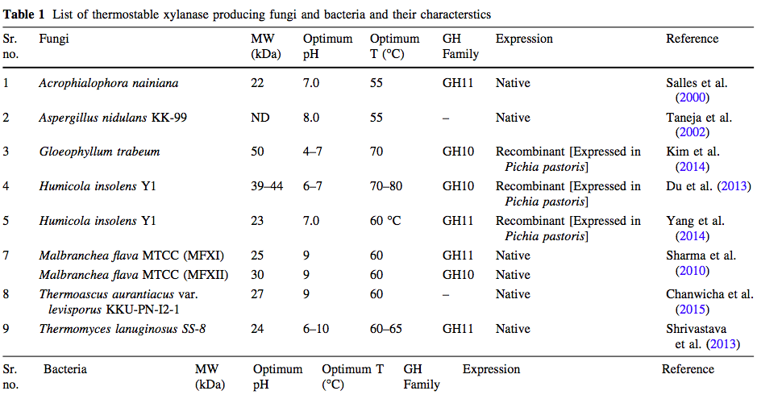
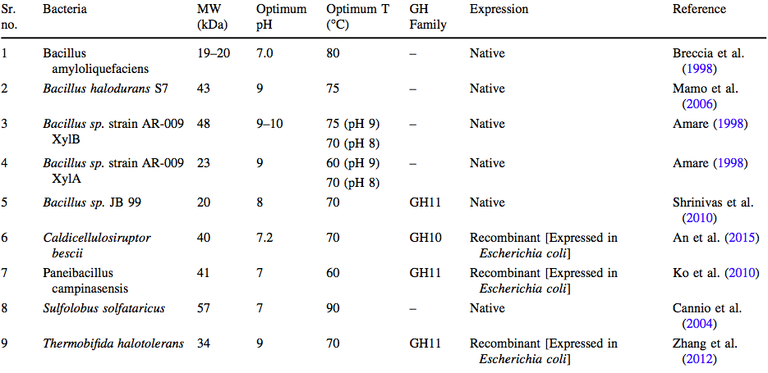
Termeltetésük gombákban és baktériumokban

Slide 19
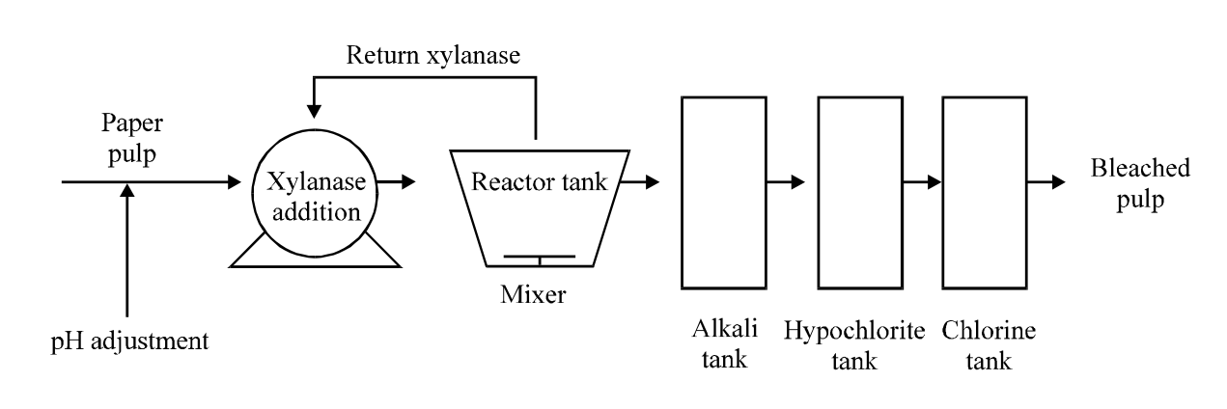
A biológiai fehérítés általános folyamata a papír- és cellulóziparban
A xilánázos eljárás hatékonyságát befolyásoló fő tényezők a
pH,
a hőmérséklet,
az enzim adagolása,
a pép állaga és a
reakcióidő.

Slide 20
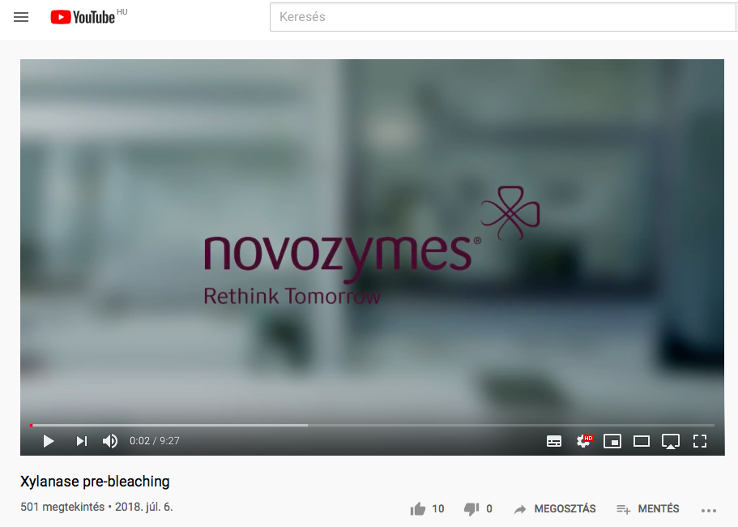
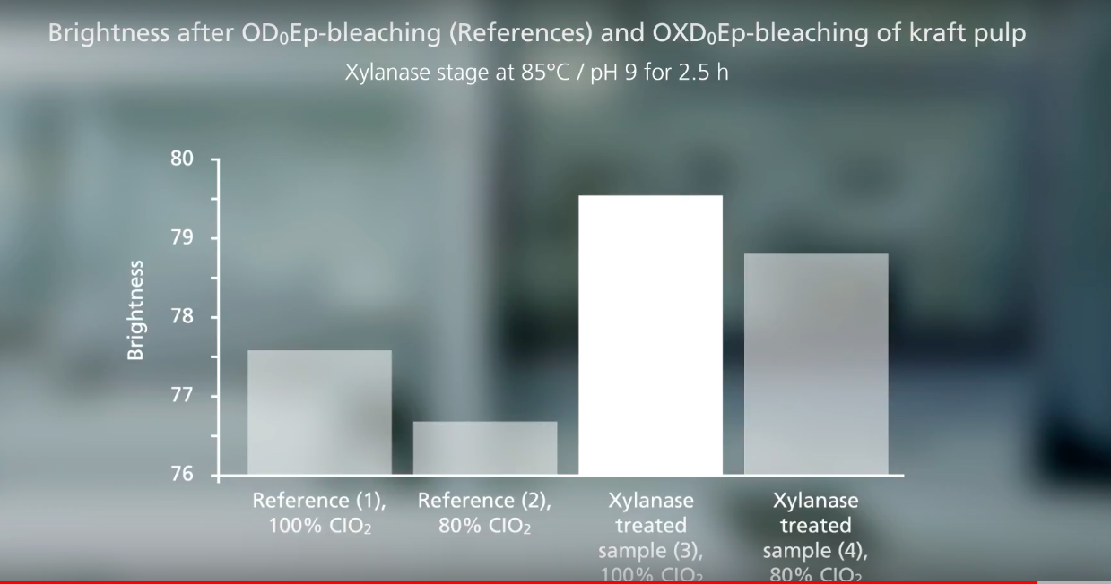
A Kappa-szám
A kappa szám adott koncentrációjú kálium-permanganát oldat térfogata (milliliterben), amelyet 1 g nedvességmentes pép fogyaszt.
Reakciók:
2 MnO₄– + 10I– + 16H⁺ → 2Mn²⁺ + 5I₂ + 8H₂O
MnO₂ + 4H⁺ + 2I– → Mn²⁺ + 2H₂O +I₂
2S₂O₃²⁻ + I₂ → S₄O₆²⁻ + 2I–

Slide 21
Újrahasznosítás

Slide 22
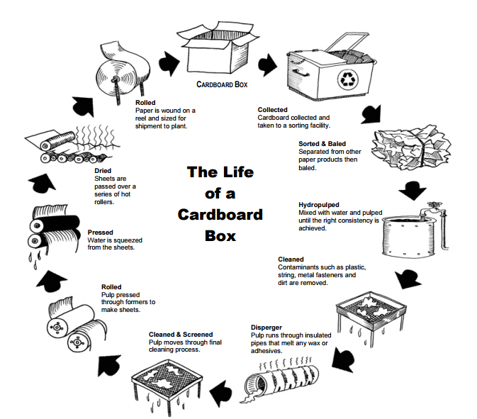
Folyamata
Begyűjtés
Áztatás, pépesítés
Tisztítási lépések (szűrés, olvasztás)
Tekercselés
Préselés
Szárítás
Félkész termék
Késztermék gyártása

Slide 23
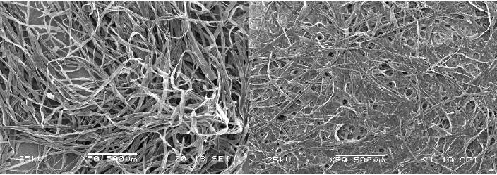
Felhasználható anyagok
Primer-szekunder különbségek (mechanikai, vegyi hatások)
Legfeljebb 5-6 alkalommal
Irodai hulladékból, újságpapírból és hullámpapírból

Slide 24
Rost-tulajdonságok módosítása
Őrölhetőség javítása: cellulázok (endoglükanázok)
Víztelenedés: cellulázok, hemicellulázok
Festékeltávolítás hagyományosan: NaOH + detergensek (DE rostgyengülés, sárgulás és környezetterhelő)
Festékeltávolítás enzimatikusan kétféle módon: festék lebontása (lipázok, észterázok), hordozó részleges hidrolízise (cellulázok, hemicellulázok, pektinázok, lignin-bontó enzimek)

Slide 25
Technológiai problémák orvoslása
Lipofil és hirdofil extraktanyagok valamint szénhidrát-vegyületek (gyanták, hemicellulózok) megjelenése -> víztelenedési problémák, lerakódások
Extraktanyagok eltávolítása: lakkázok
Lipid-bázisú kolloidok eltávolítása: lipázok
Mikrobiális anyagok: biocidek
Biofilm: amiláz és proteáz enzimek

Slide 26
Köszönjük a figyelmet!

